Slide 1
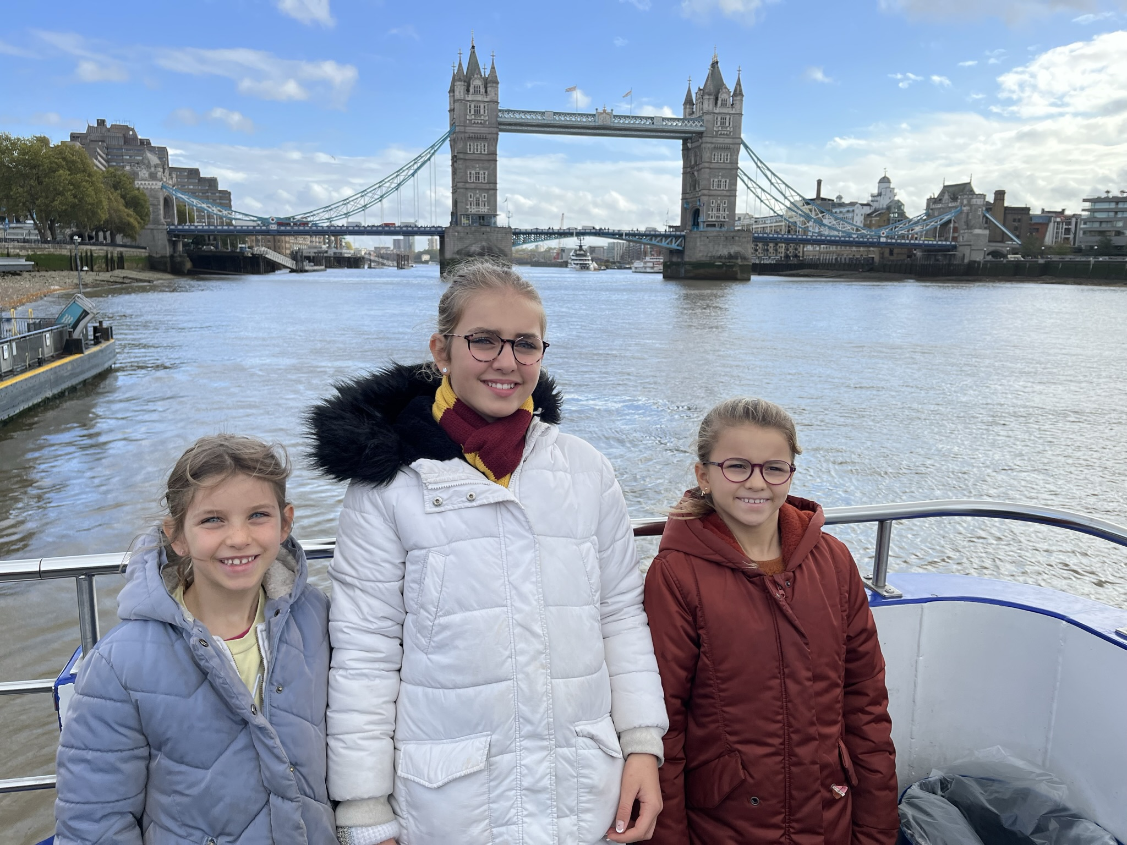

Slide 2
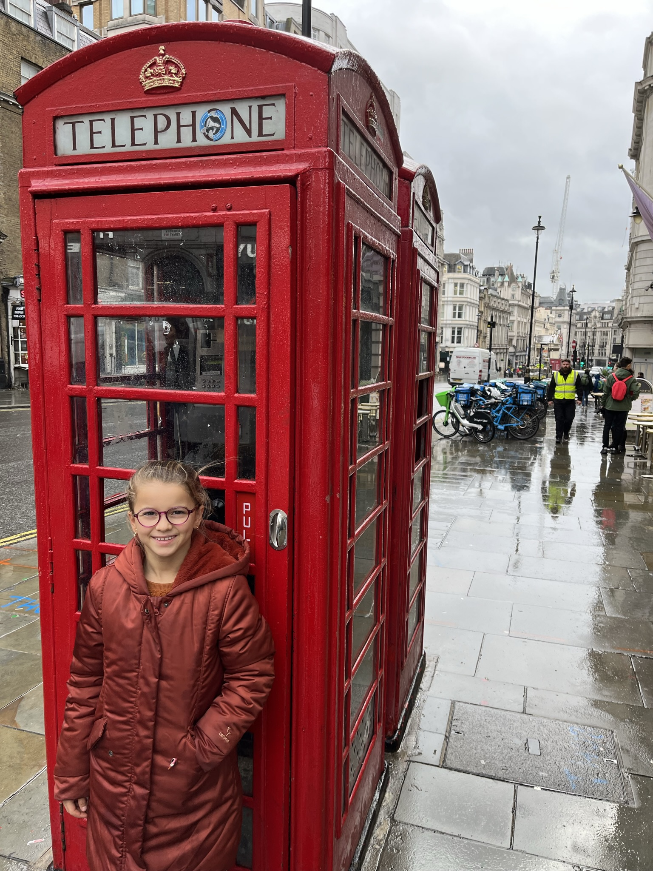
Londres !
C’est parti pour une visite de
Cléophée Harquel CM1 A Novembre 2022

Slide 3
La Capitale
Londres est la capitale de l’Angleterre et du Royaume Uni
C’est une ville moderne
Londres est bien plus grande que Paris, cependant Paris compte plus d’habitants que Londres
10 millions d’habitants à Londres

Slide 4
- La Grand Bretagne, comprend L’Angleterre, L’Ecosse et le Pays de Galles. - Le Royaume Uni est un État qui comprend l'Angleterre, l'Écosse, le pays de Galles (soit la Grande-Bretagne) et l'Irlande du Nord.

Slide 5
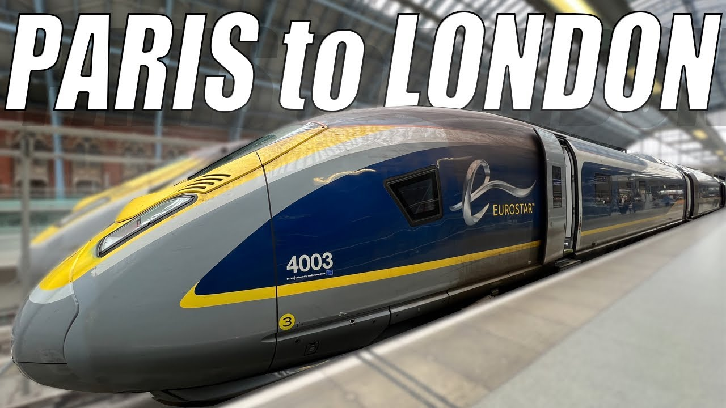
Arrivée à Londres
J’ai pris le TGV Strasbourg-Paris, gare de l’Est
Puis j’ai pris l’Eurostar de la gare du Nord à Paris direction la gare de Saint Pancras à Londres
La construction du tunnel sous la Manche s’est déroulé entre 1987 et 1993
Ce tunnel a été creusé sous le niveau de l’eau

Slide 6
Mes coups de cœur à Londres LONDON EYE
London Eye signifie les yeux de Londres,
C’est une grande roue haute de 135 mètres présente depuis 2000
Elle est spectaculaire au bord de la Tamise
Pendant 30 minutes j’ai eu la chance de m’installer dans l’une des 32 nacelles fermées et quand j’étais au sommet j’avais une vue exceptionnelle sur tout Londres
J’ai adoré le soir car il y avait de magnifiques lumières grâce aux ballons lumineux qui étaient vendus devant le London Eye

Slide 7
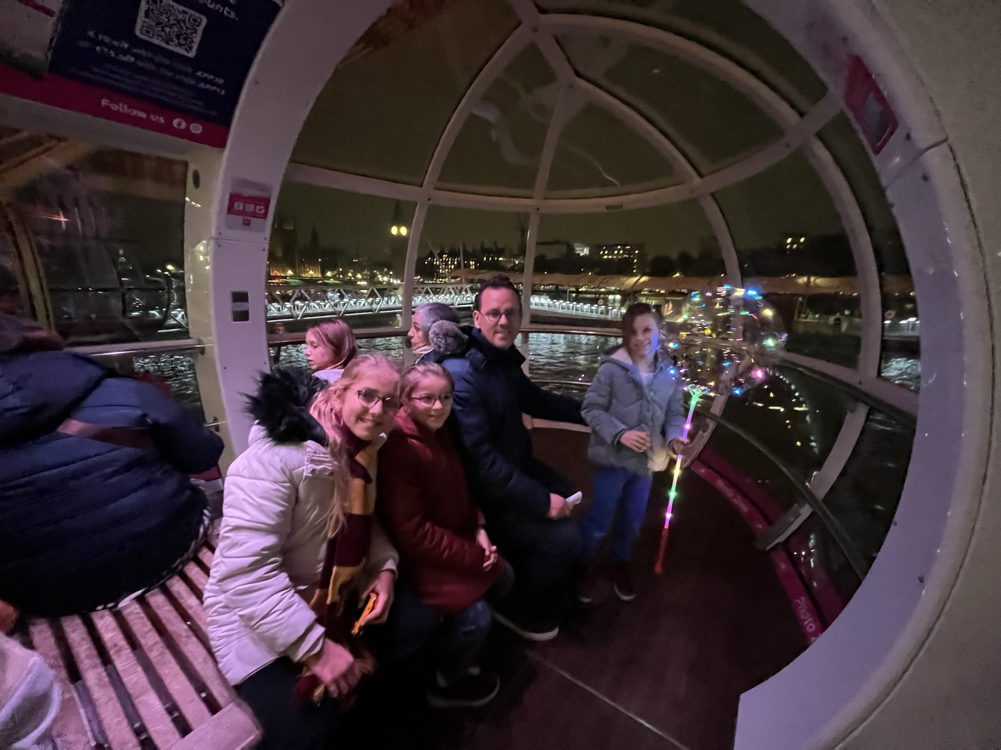
Mes coups de cœur à Londres LONDON EYE

Slide 8
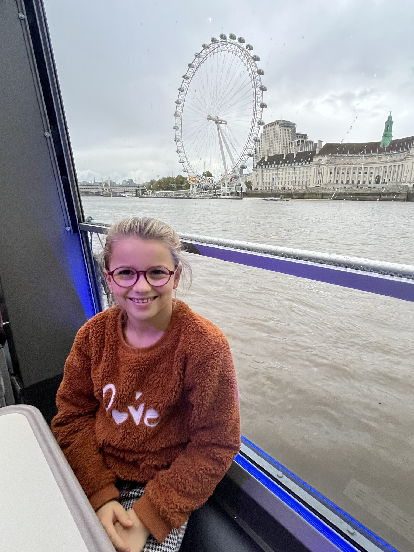

Slide 9
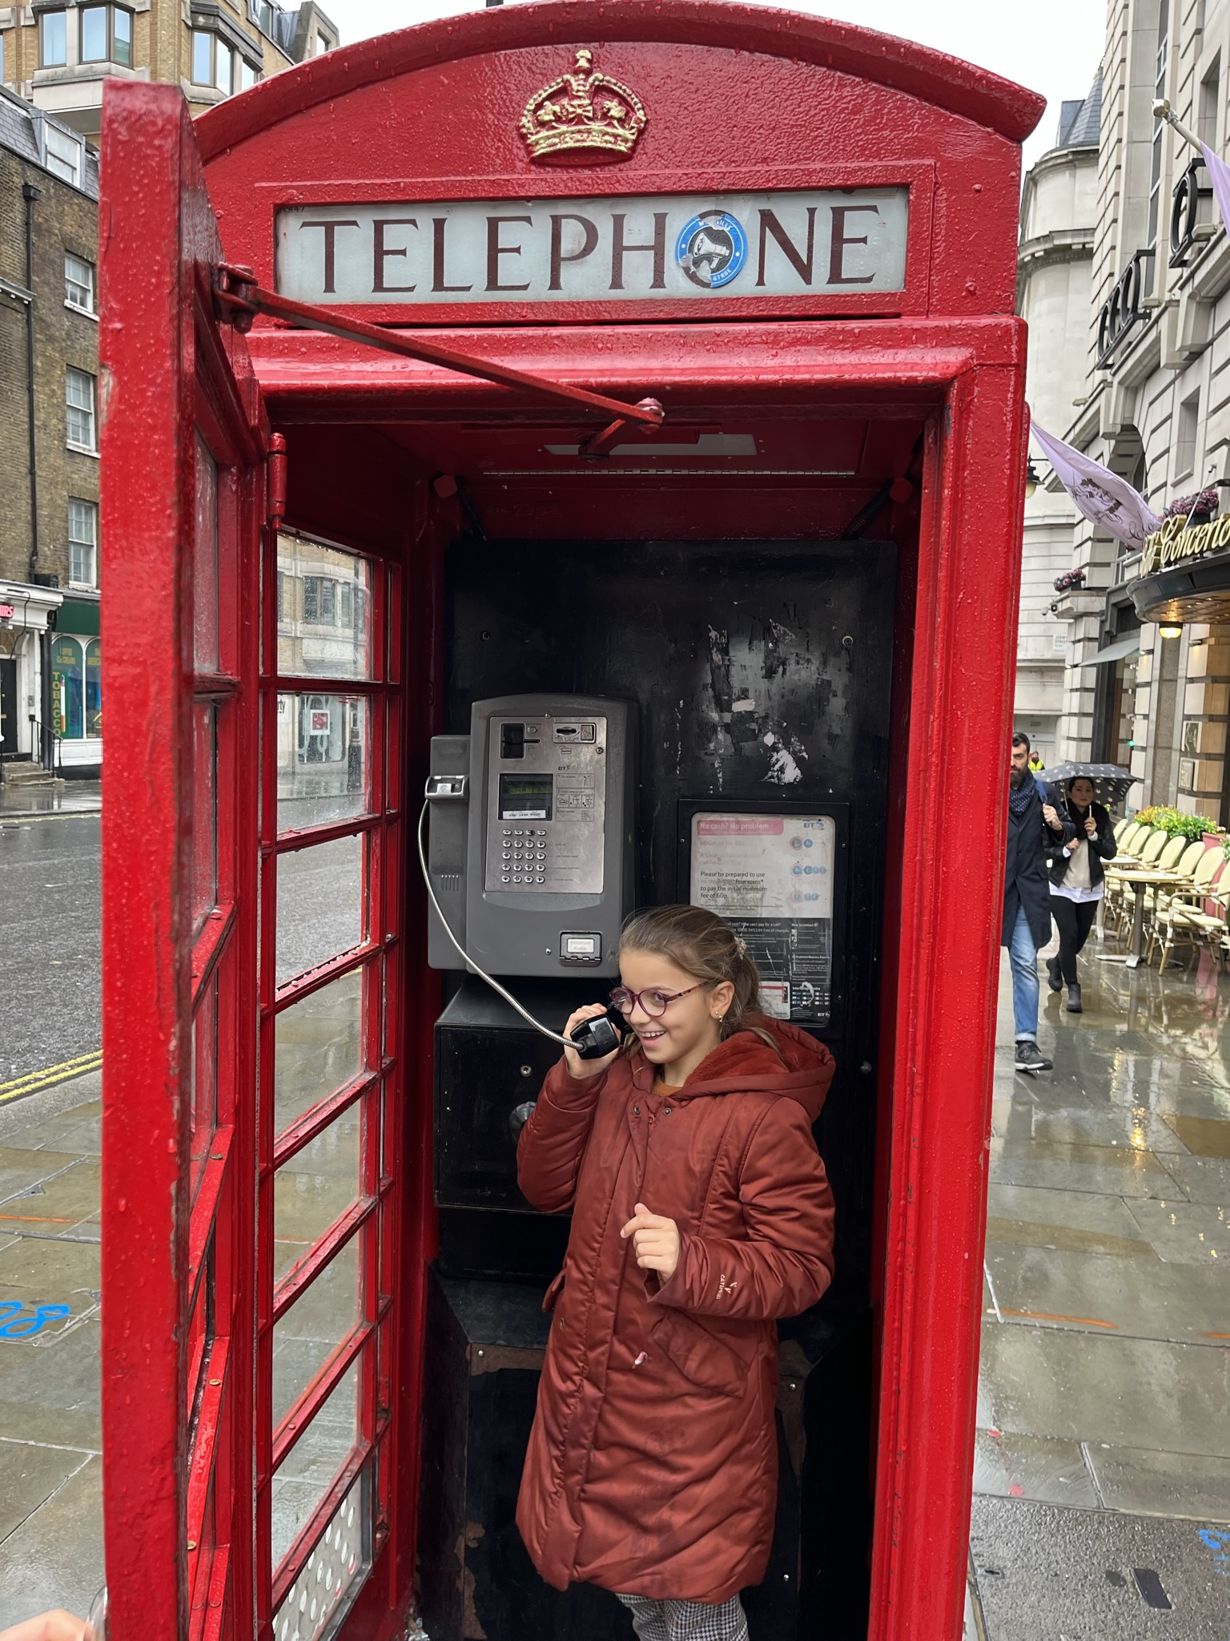
Les Symboles de Londres
La cabine téléphonique est un mobilier urbain caractéristique de Londres et du Royaume Uni

Slide 10
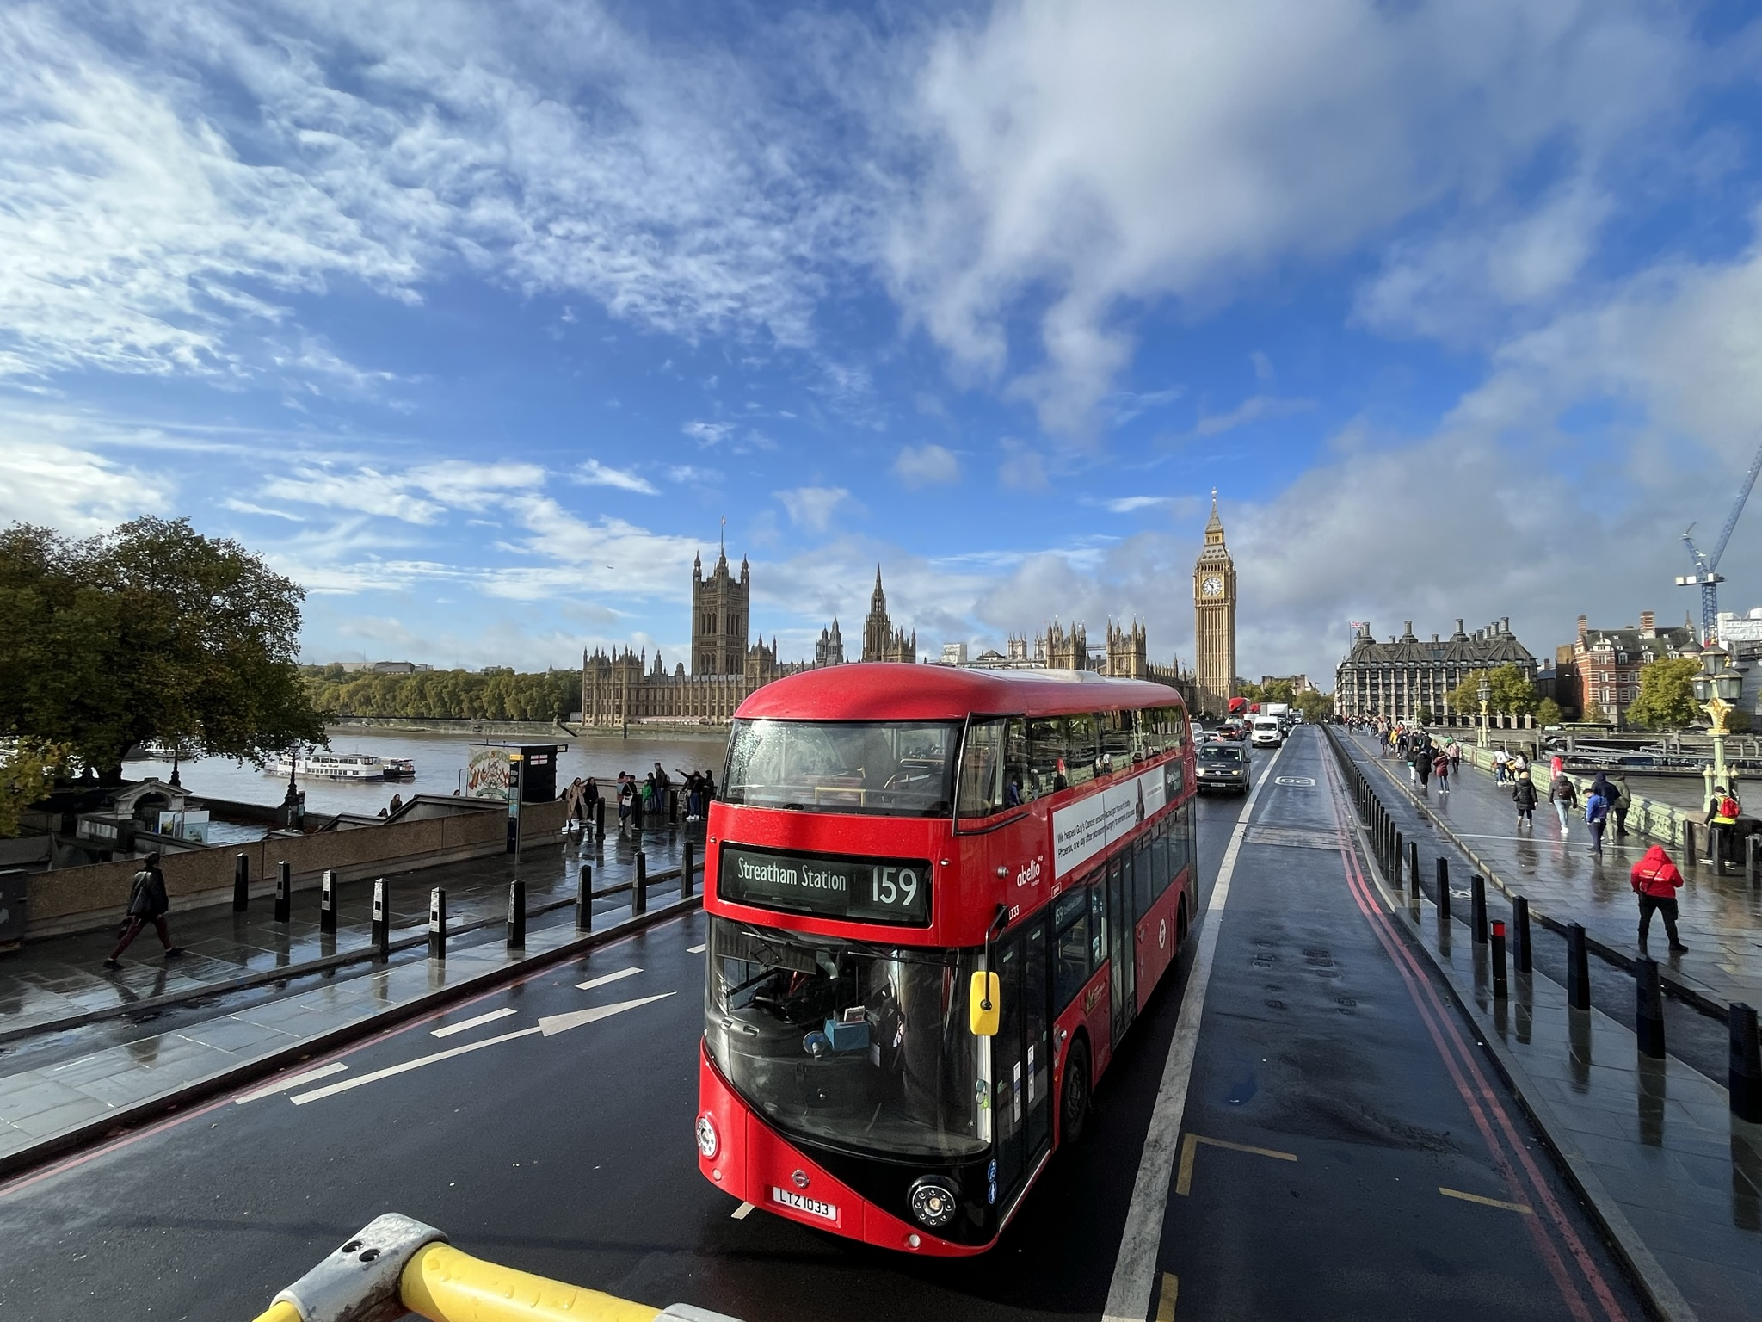
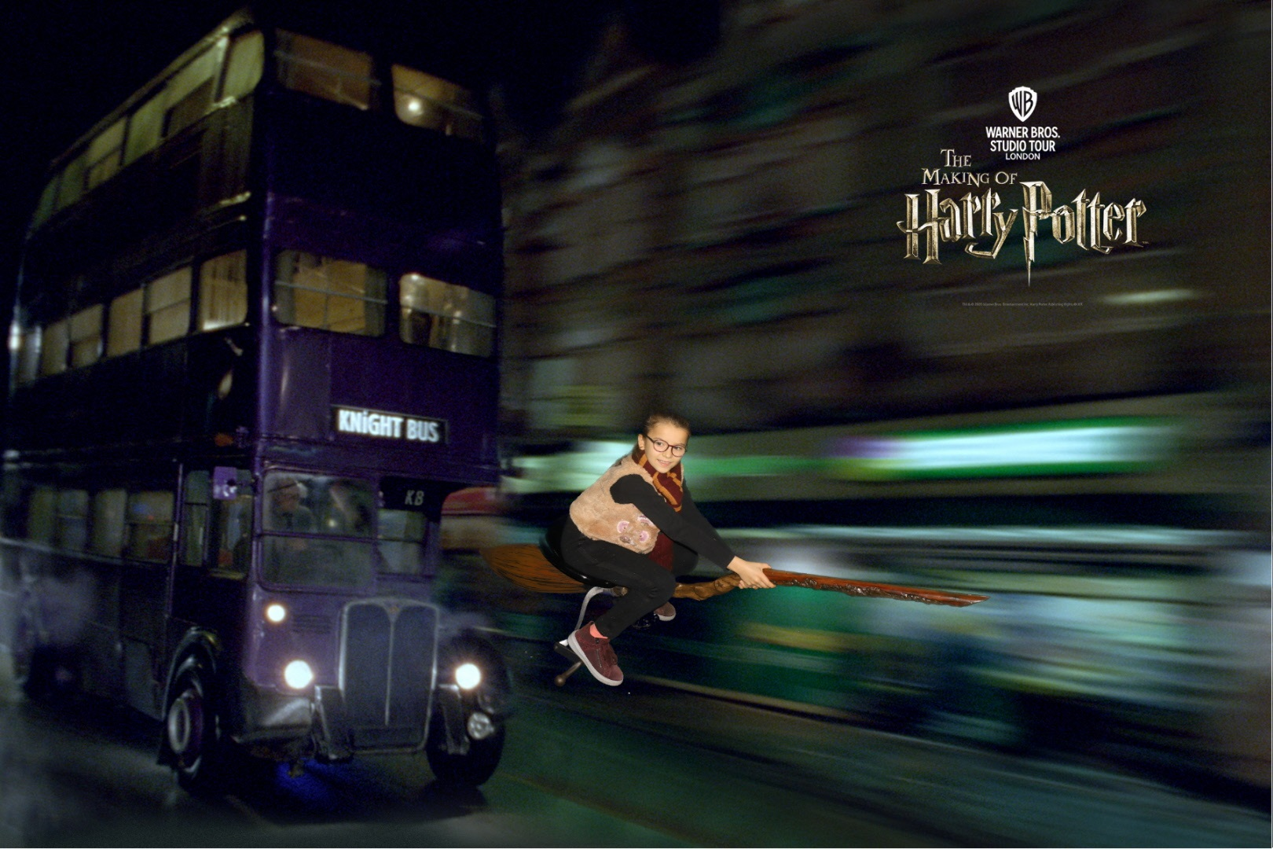
Mes coups de cœur à Londres
Le célèbre bus anglais aussi appelé
bus à deux étages ou bus à impériale est un moyen de transport en commun mondialement connu.
Il est un symbole de la ville de Londres

Slide 11
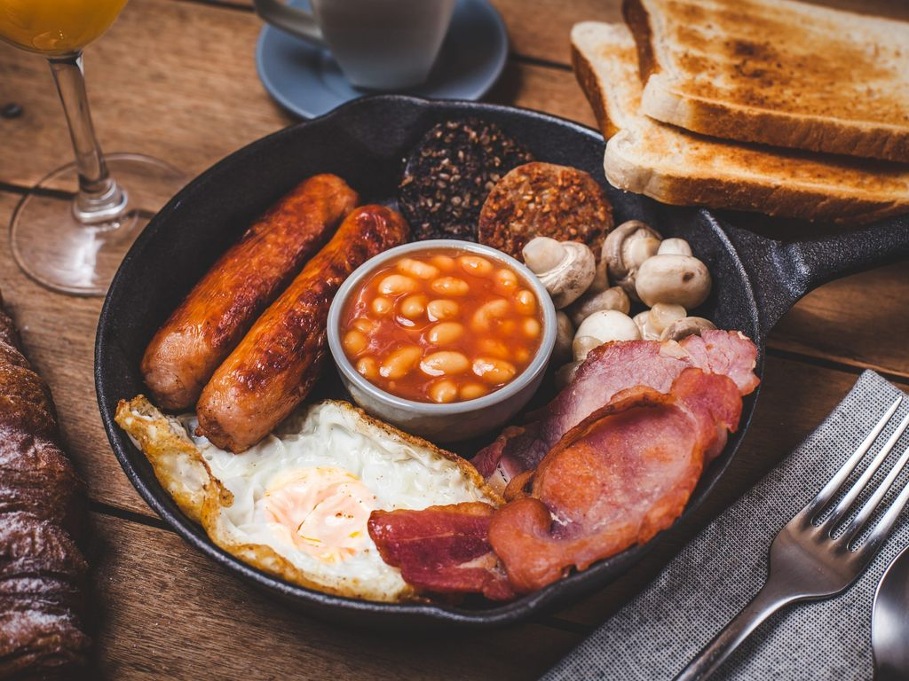
Le petit-déjeuner, tout un programme !
Le petit-déjeuner : les « beans » haricots blancs à la sauce tomate, bacon, saucisses, champignons, œufs au plat

Slide 12
Le Fish and chips et les pubs Londoniens

Slide 13
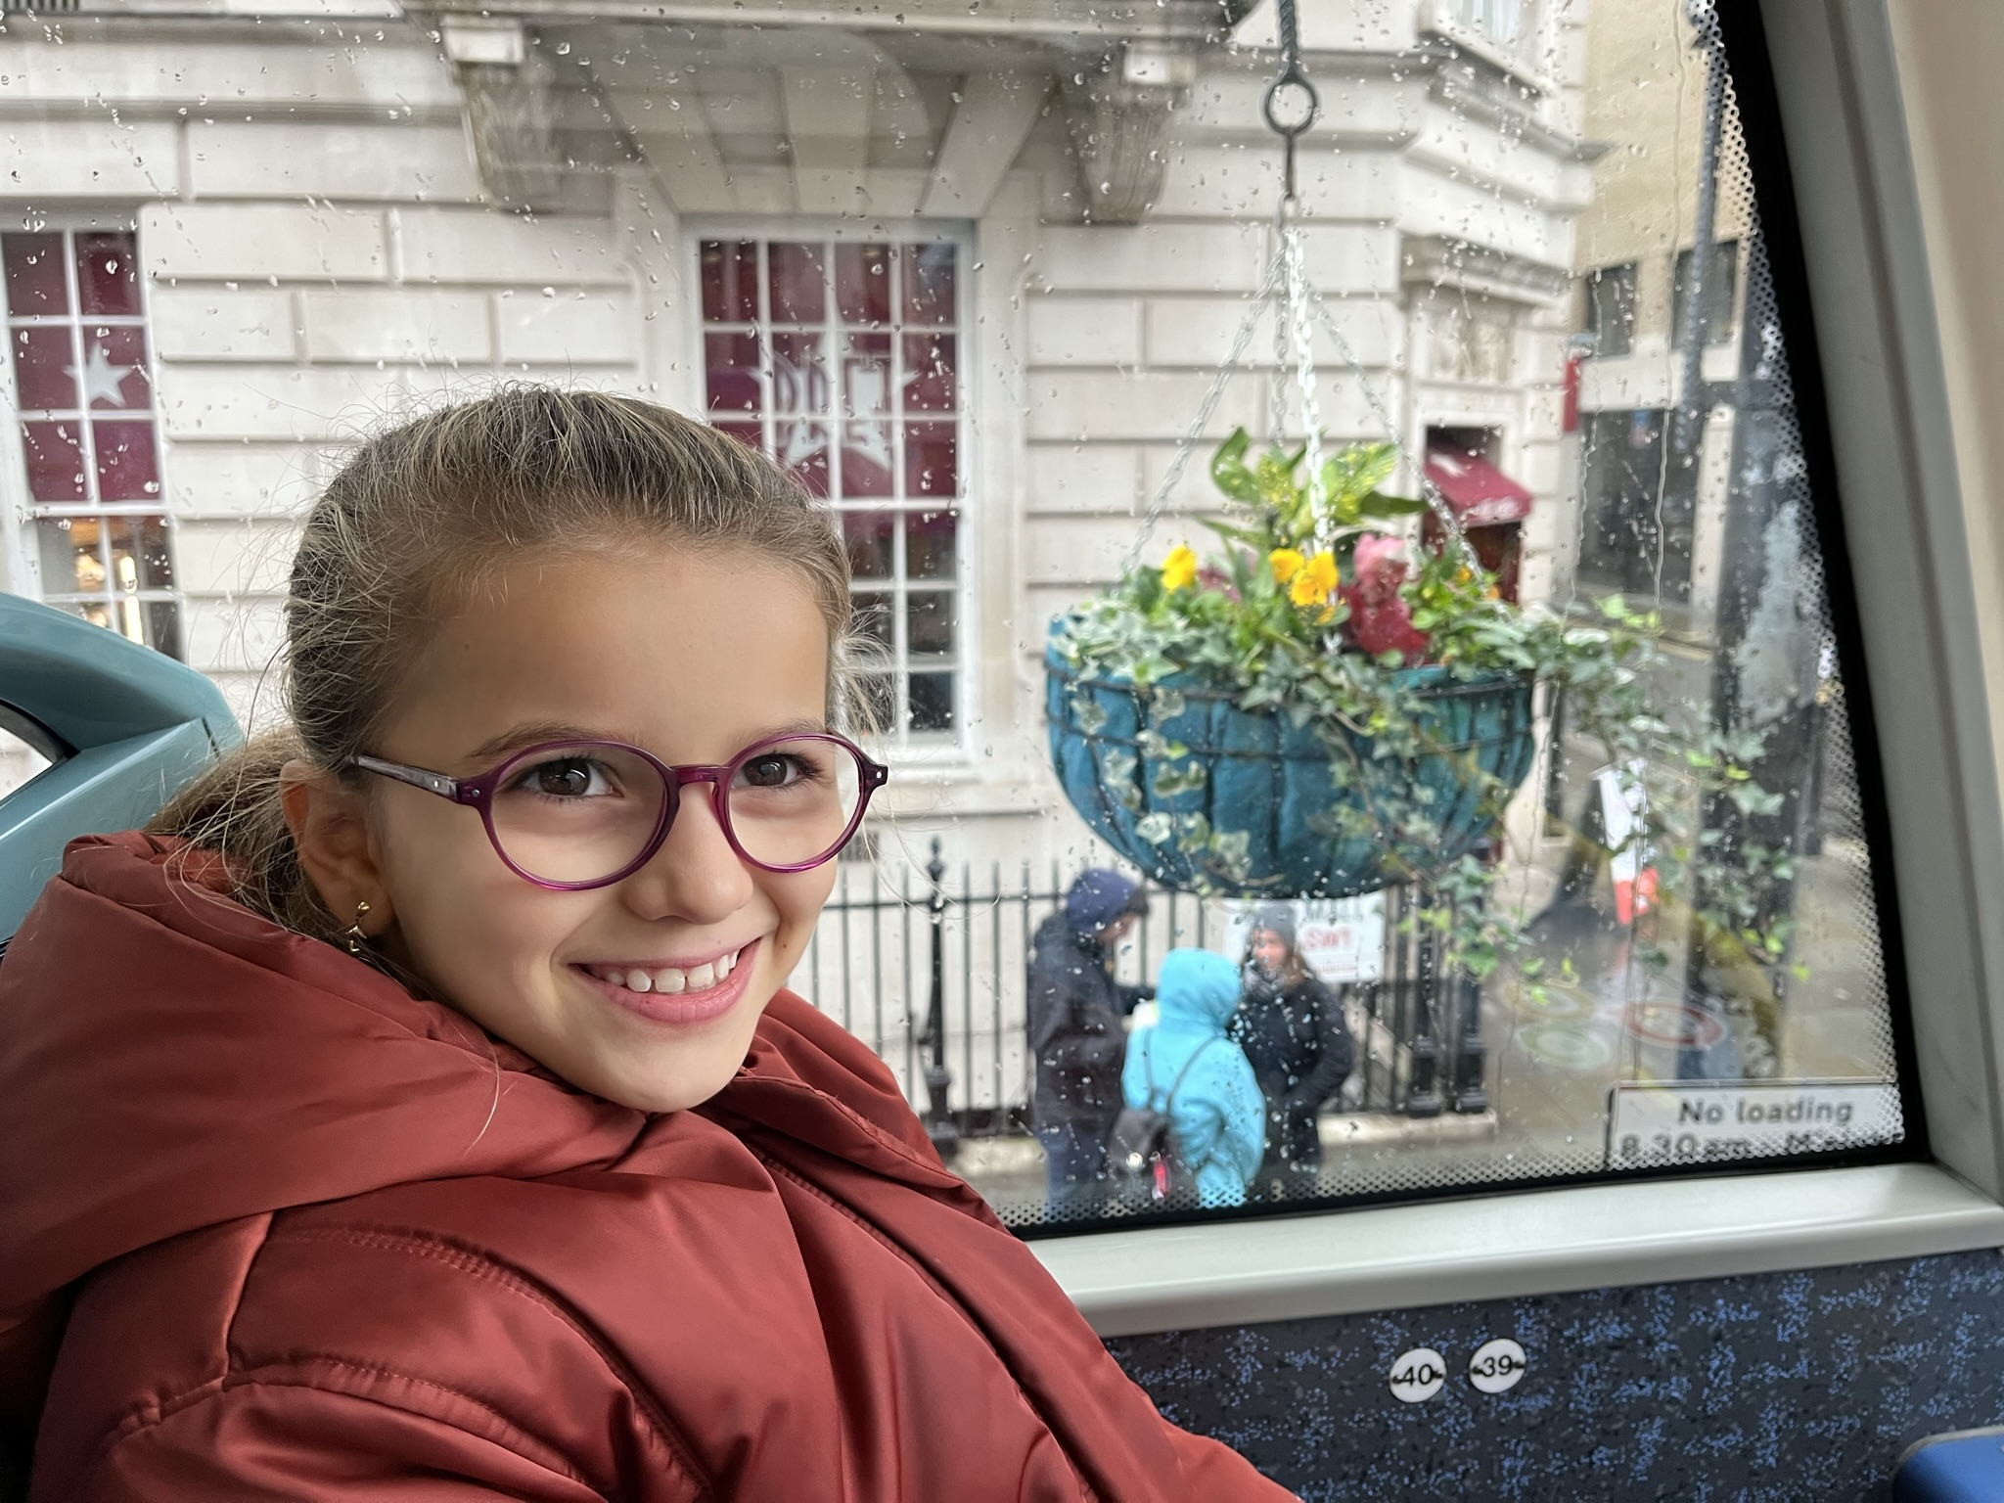
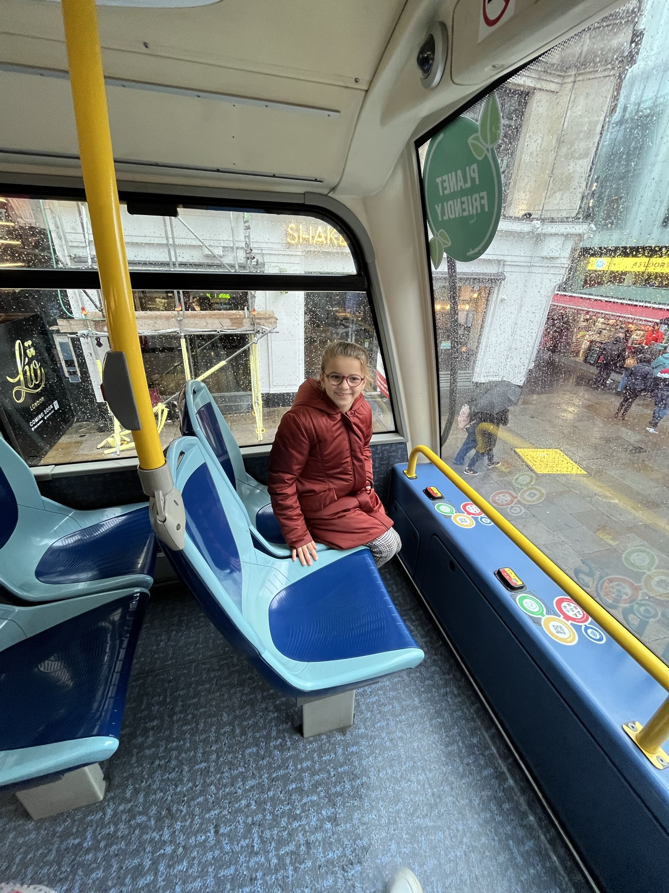
Mes coups de cœur à Londres
TOOTbus : j’ai pu embarquer pour une visite en bus et découvrir les sites les plus emblématiques et incontournables de Londres

Slide 15
Mes coups de cœur à Londres
Le Palais de Westminster s’appelle également la chambre du Parlement est le lieu où siège le Parlement du Royaume-Uni, le palais borde la rive nord de la Tamise et se situe au centre de la ville.

Slide 16
Big Ben
Big Ben, cela signifie l’énorme cloche

Slide 17
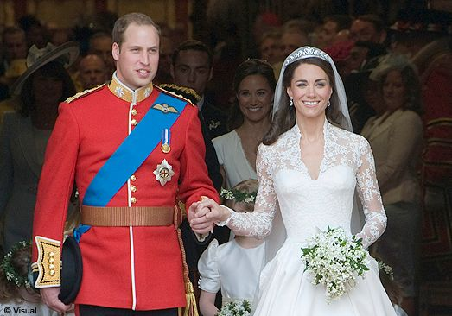
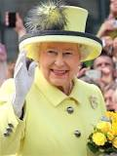
Abbaye de Westminster
L’Abbaye de Westminster est l’un des édifices les plus emblématiques de Londres.
C’est l’église de la plupart :
des couronnements,
des mariages royaux , celui de William et Kate
des enterrements, l’enterrement de la Reine Elizabeth II le lundi 19 septembre 2022

Slide 18
Cathédrale Saint-Paul
Une église dynamique, un trésor national, une icône londonienne

Slide 19
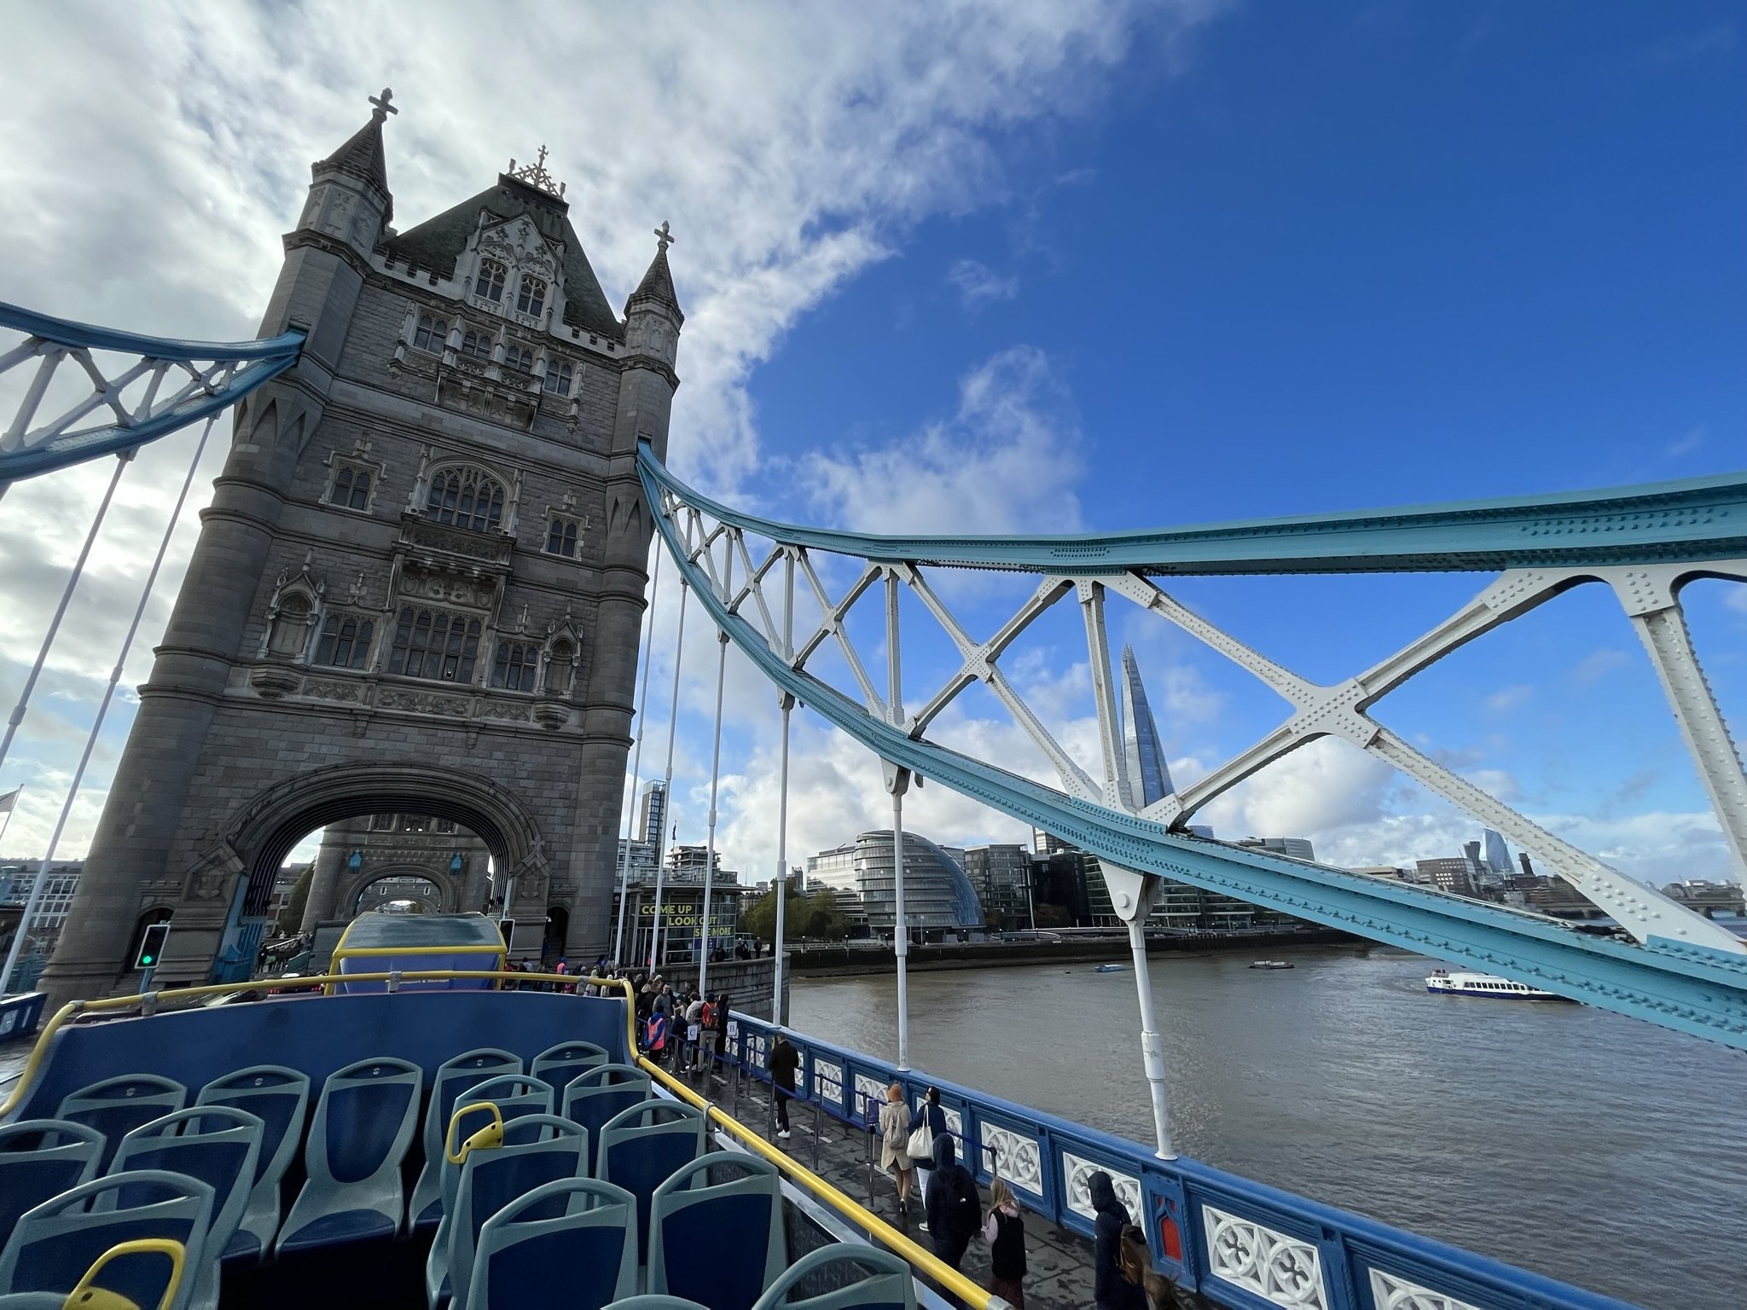
Mes coups de cœur à Londres Tower Bridge C’est un pont basculant qui permet le passage de la Tamise aux véhicules.

Slide 21
Mes coups de cœur à Londres La Tour de Londres
Elle est plus qu’une tour , cette énorme fortification a servi tout au long de son histoire de résidence royale, de forteresse et même de prison

Slide 23
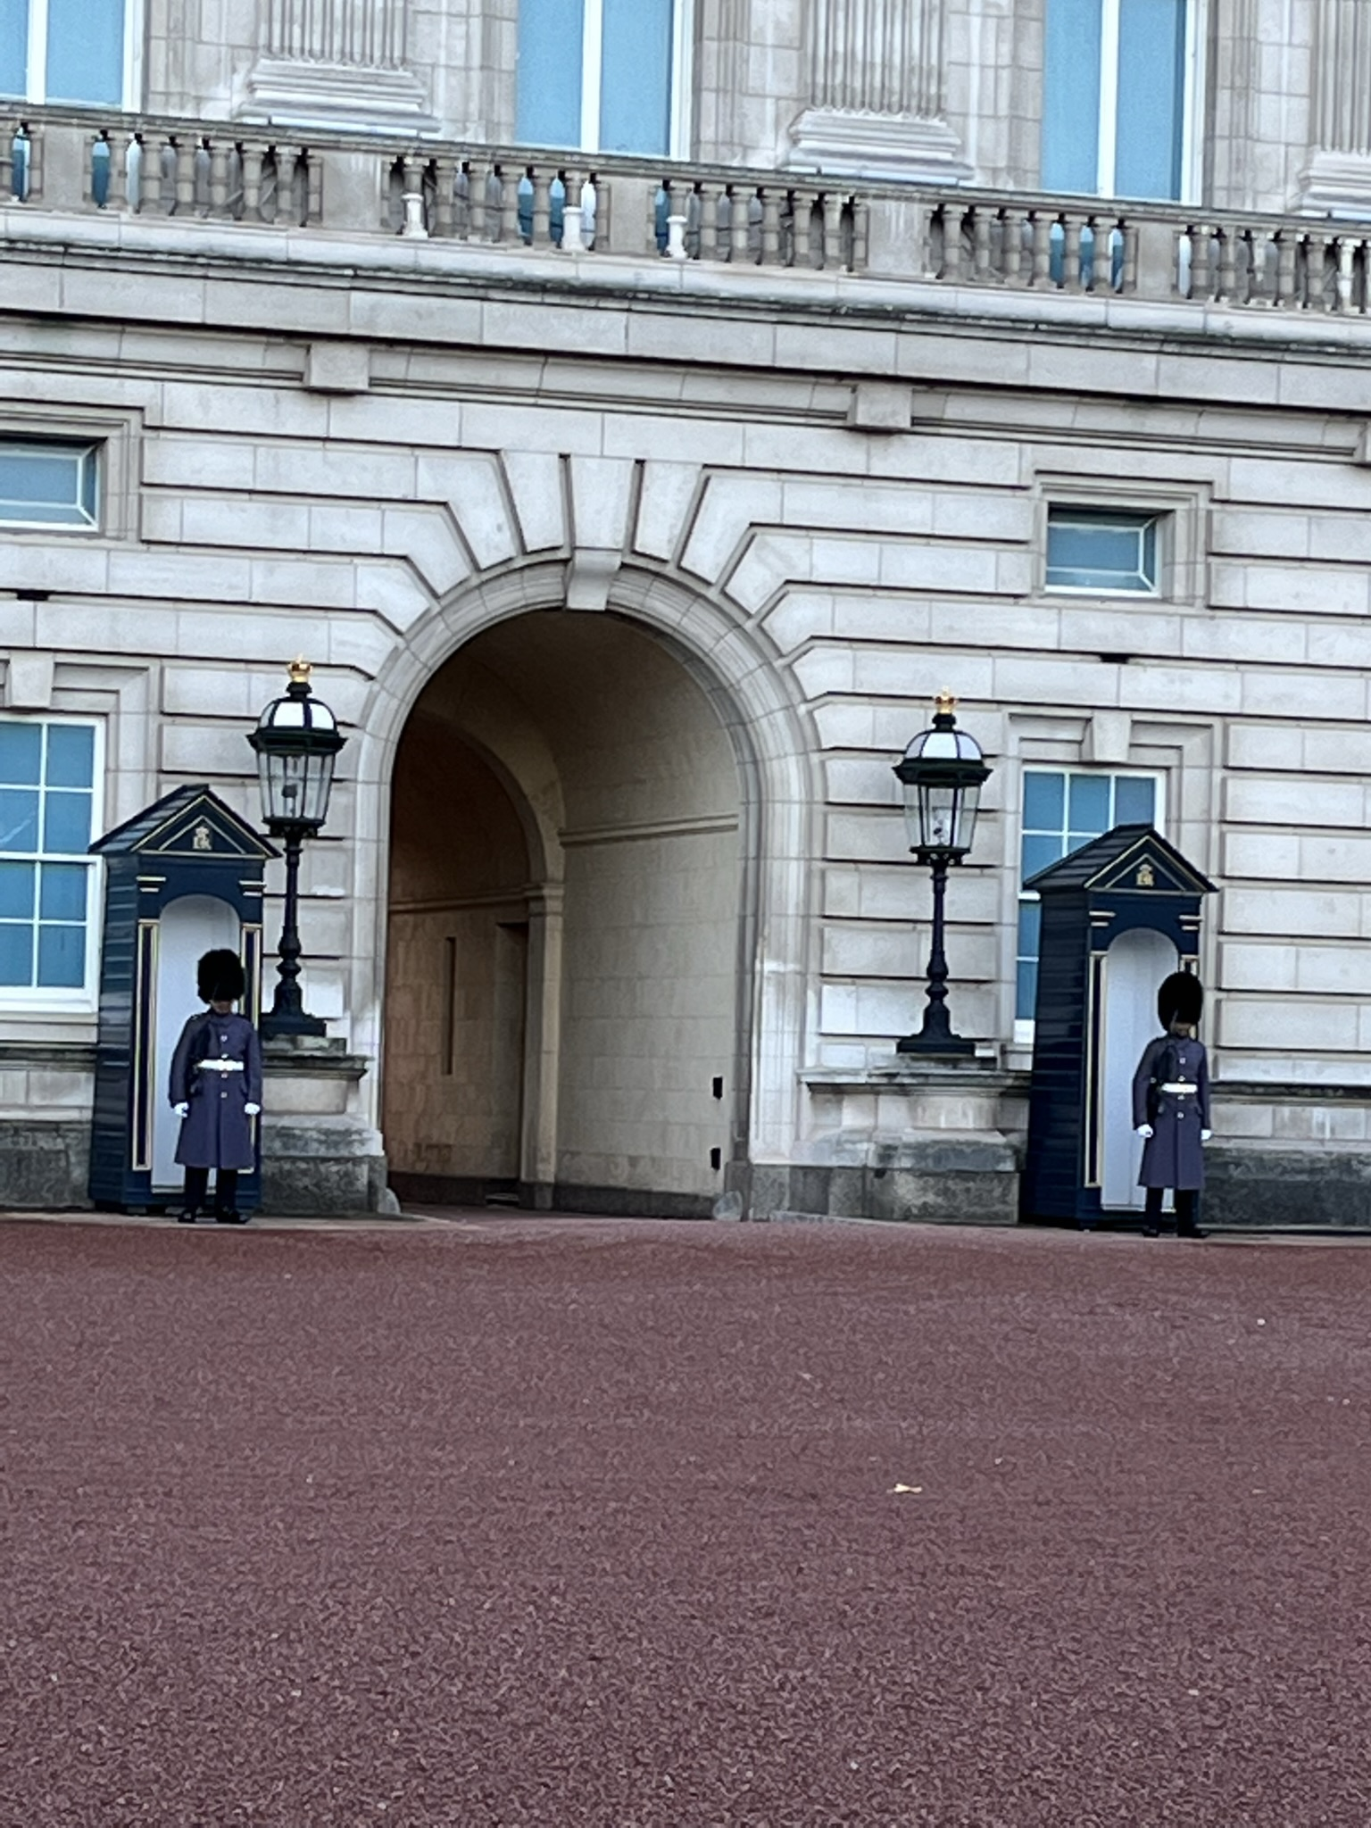
Buckingham Palace et ses gardes

Slide 24
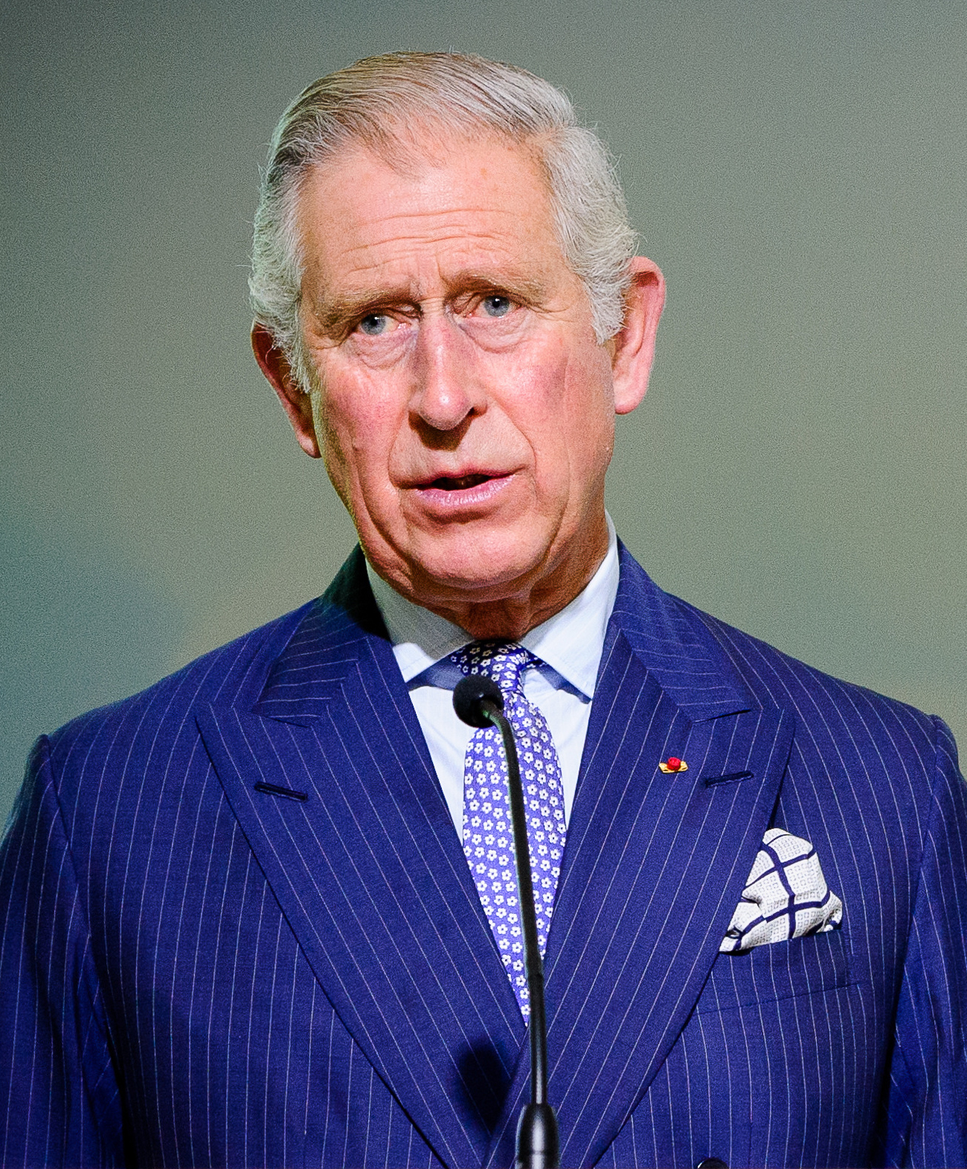
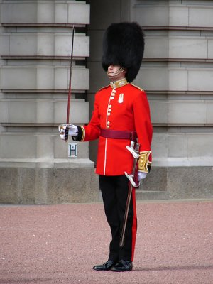
Buckingham Palace
Buckingham Palace est la résidence officielle de la famille royale à Londres, il est accessible l’été quand la reine Elisabeth II et maintenant son fils le roi Charles III qui sera couronné le 6 mai 2023 part en vacances.

Slide 25
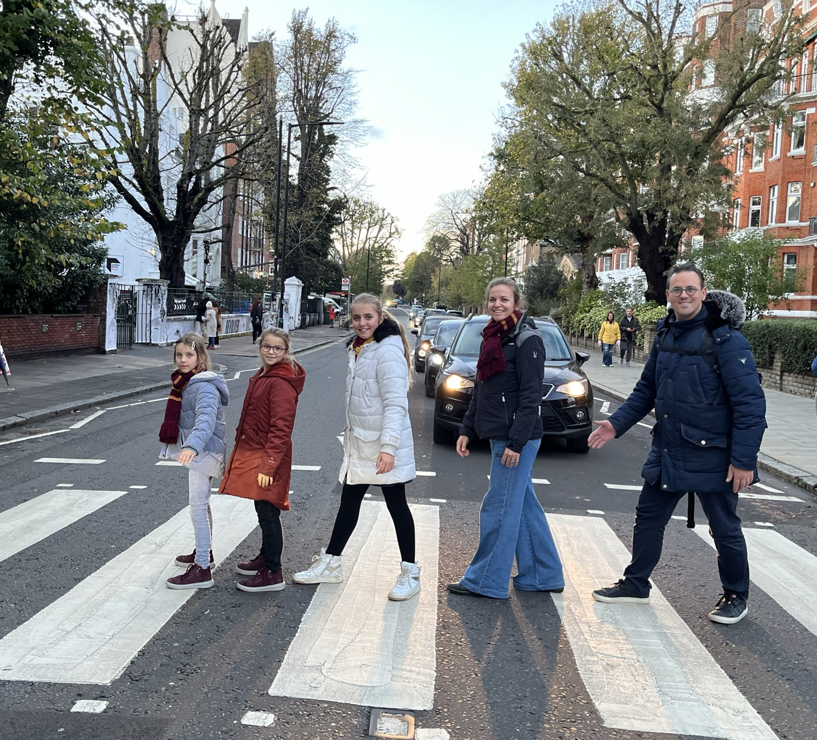
The Beatles sur Abbey Road and « the new beatles » !

Slide 26
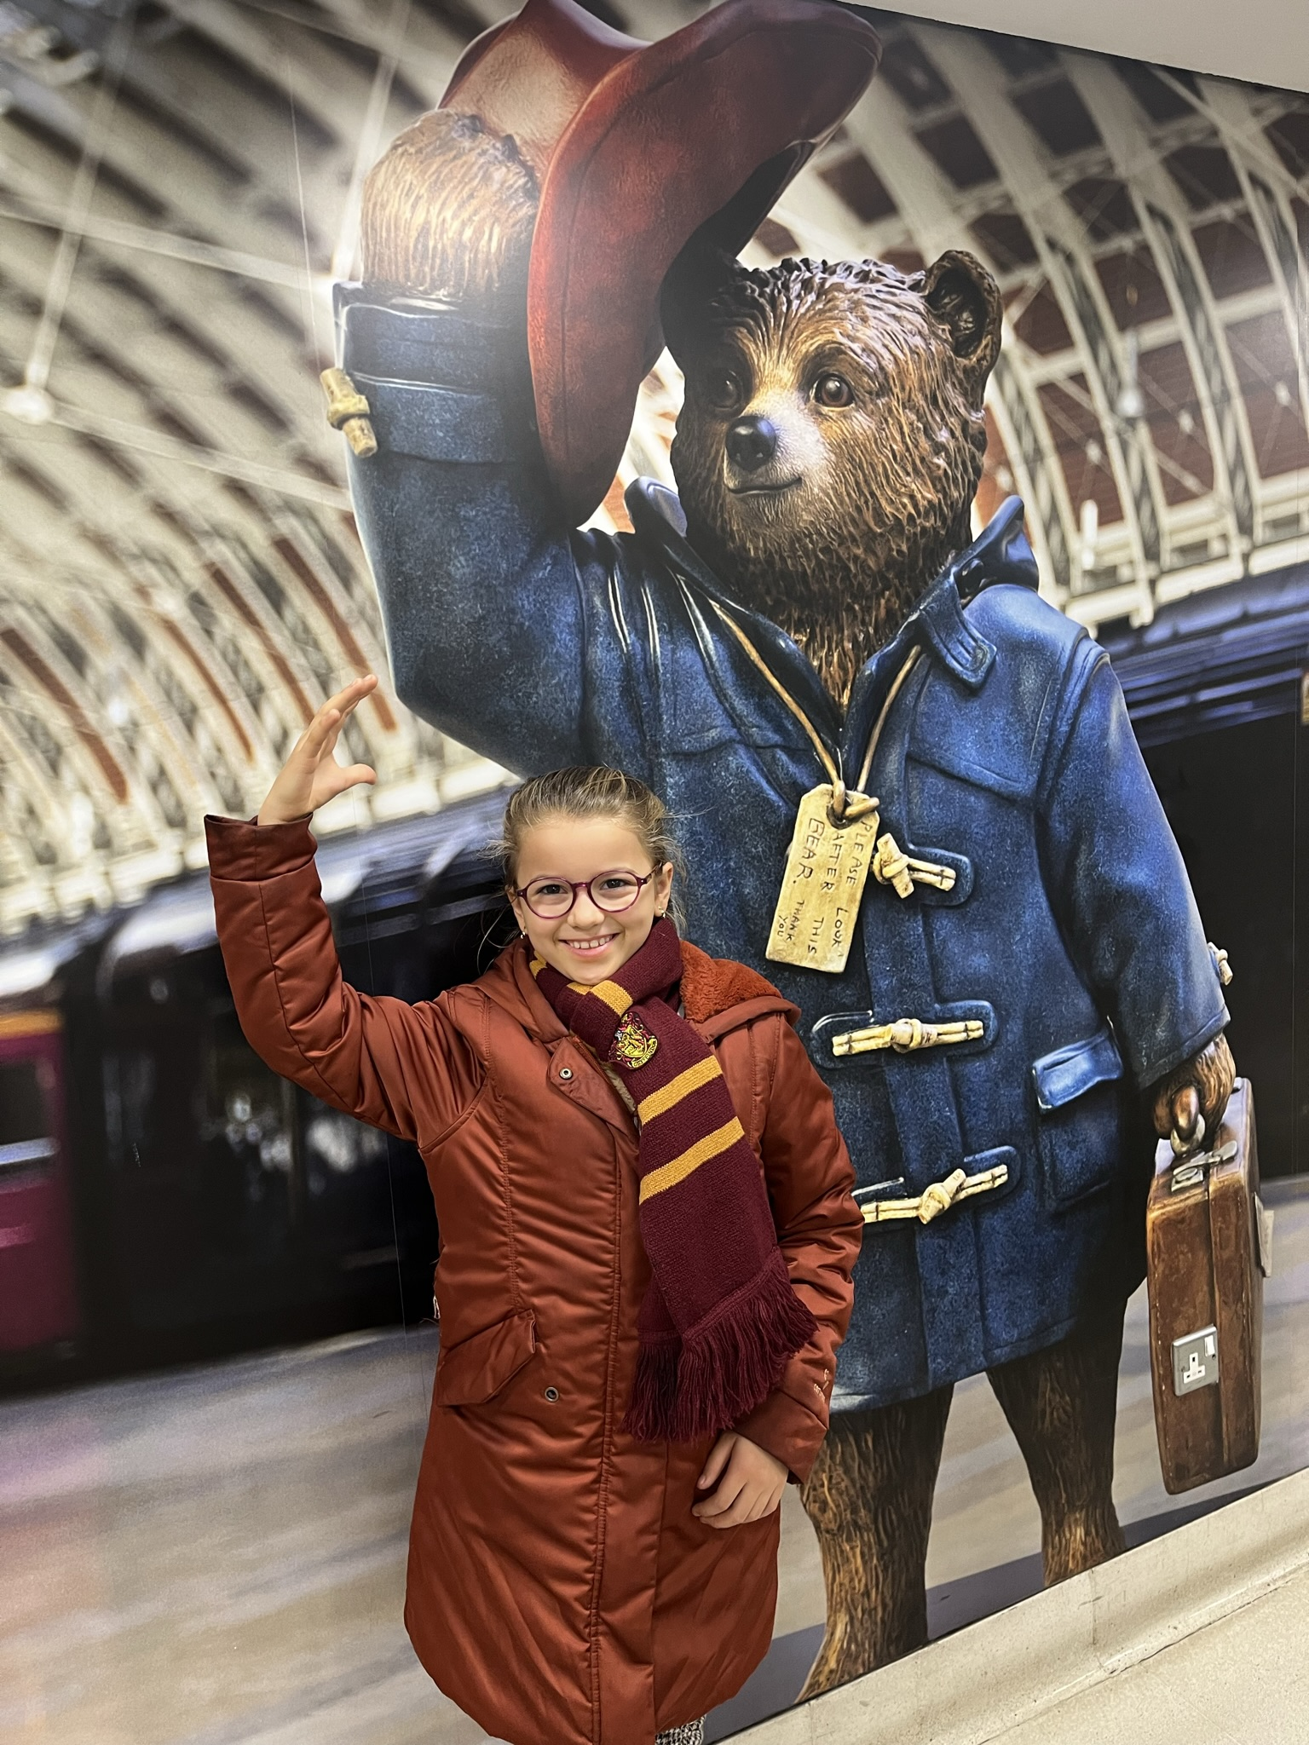
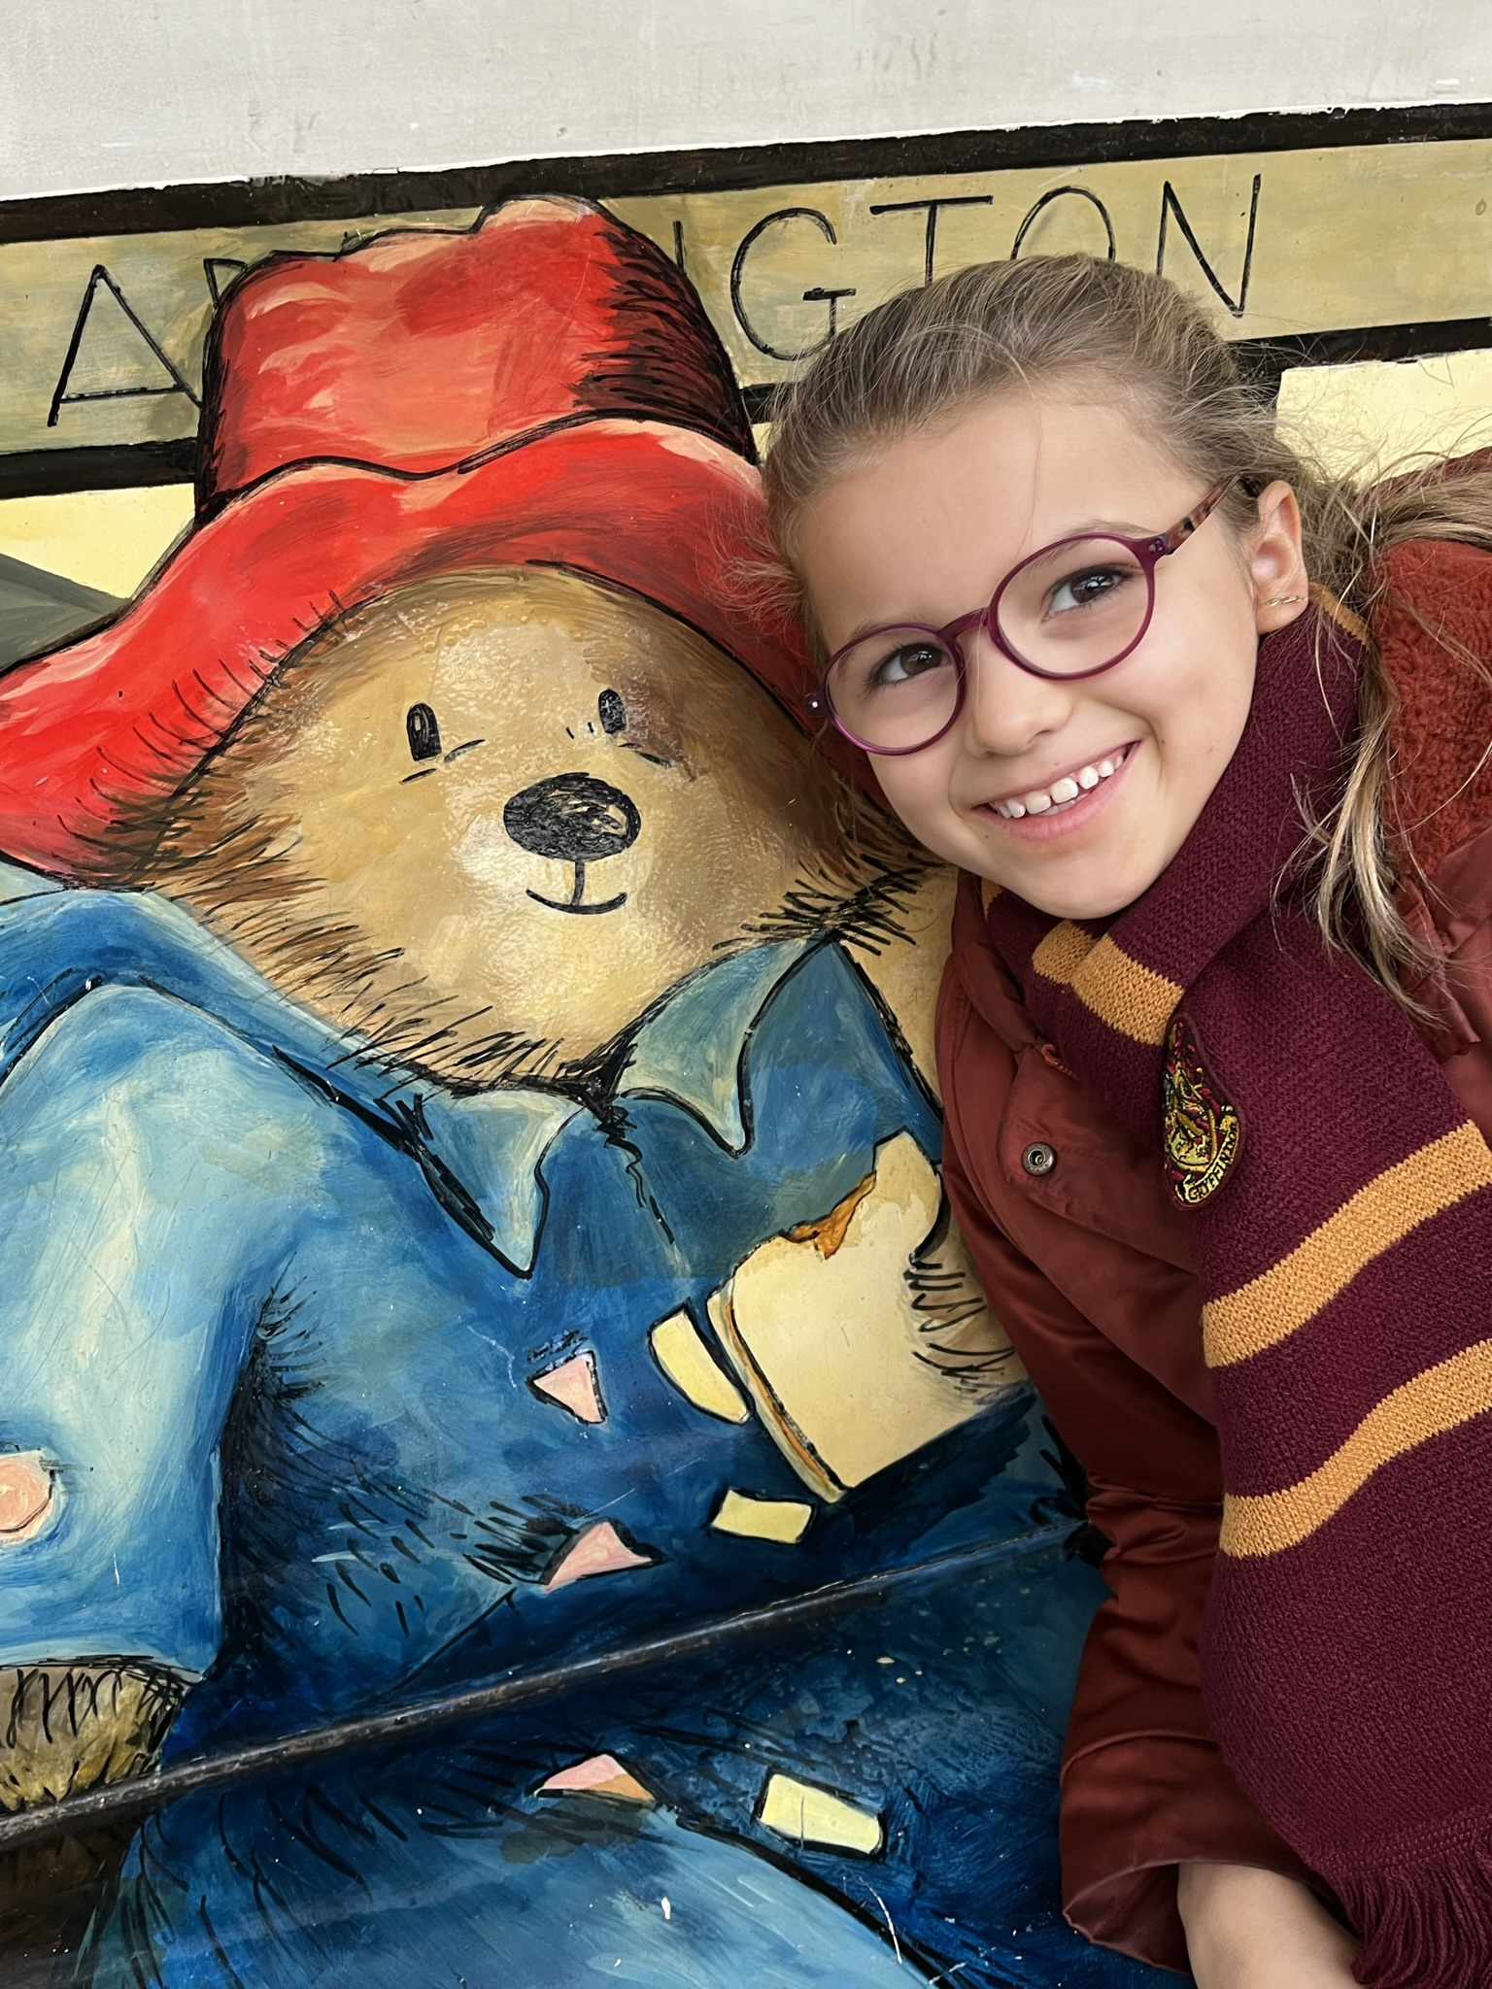
La Gare de Paddington

Slide 27
Le quai 9 ¾ à la gare de King’sCross

Slide 28
Si vous voyez cette personne, appelez le ministère de la magie !

Slide 29
Et c’est parti pour un tour en balai magique
Viens BALAI

Slide 30
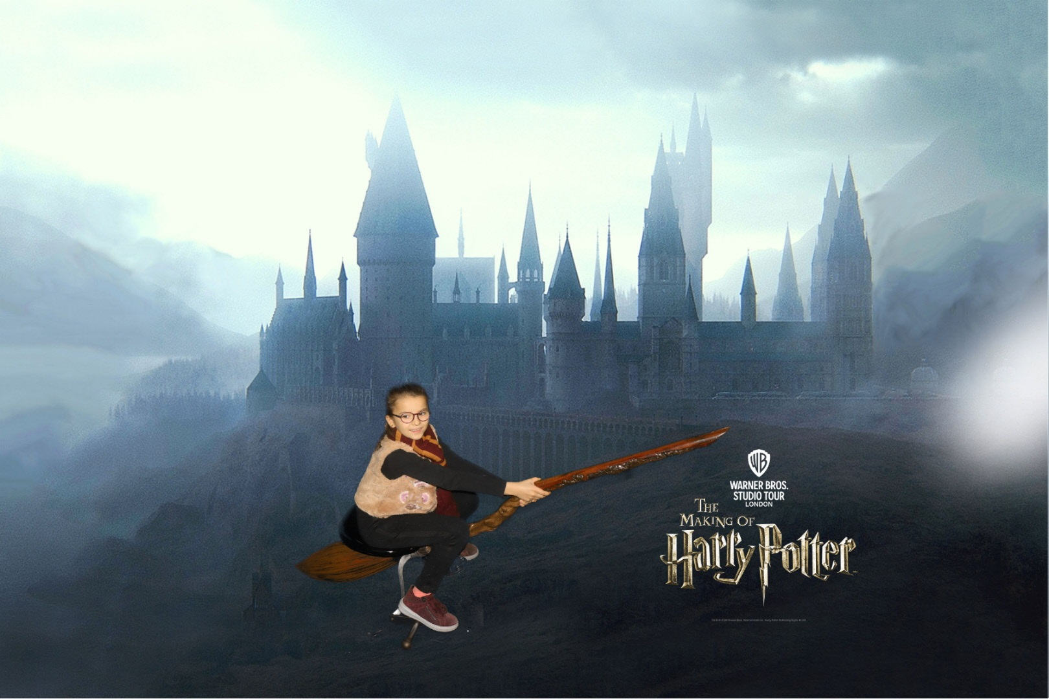

Slide 31
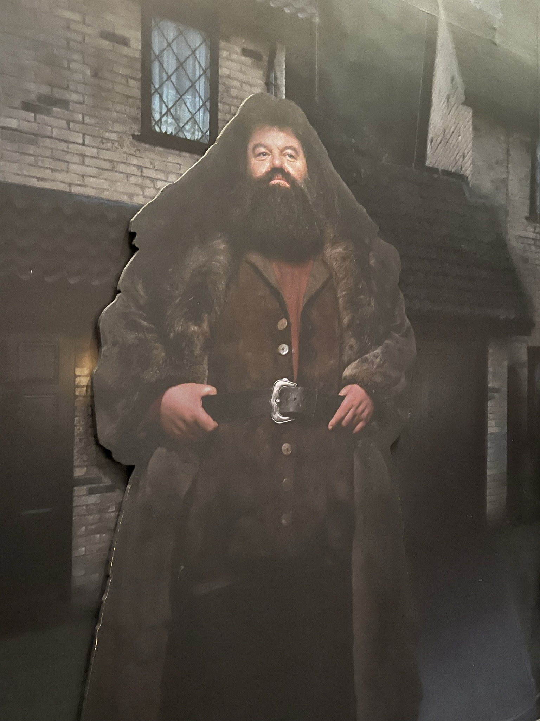
Les Studios Warner Bros Harry Potter

Slide 32
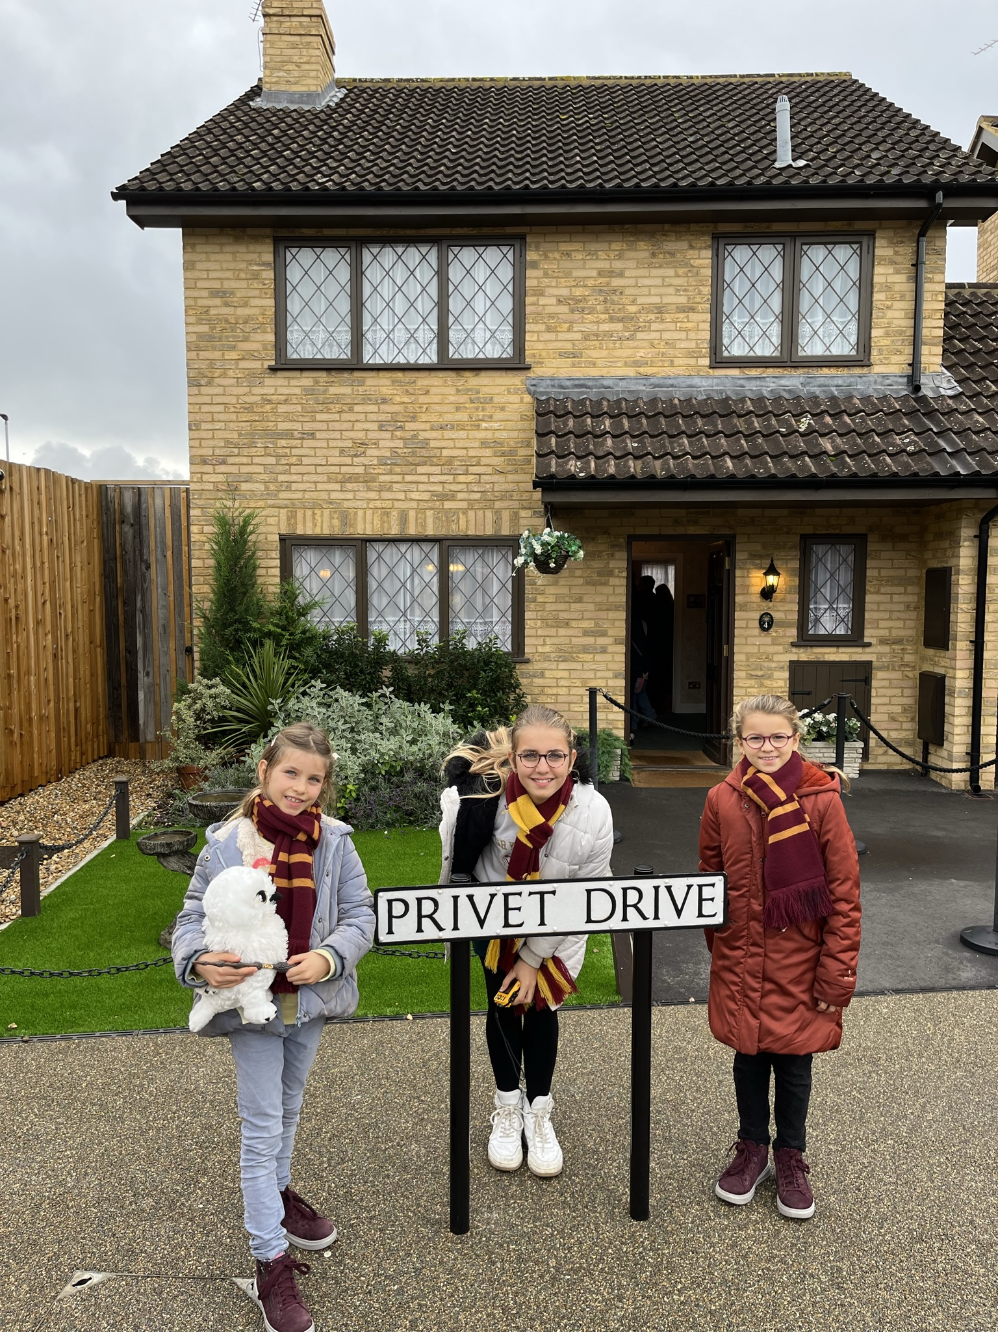
La famille Dursley et leur maison

Slide 33
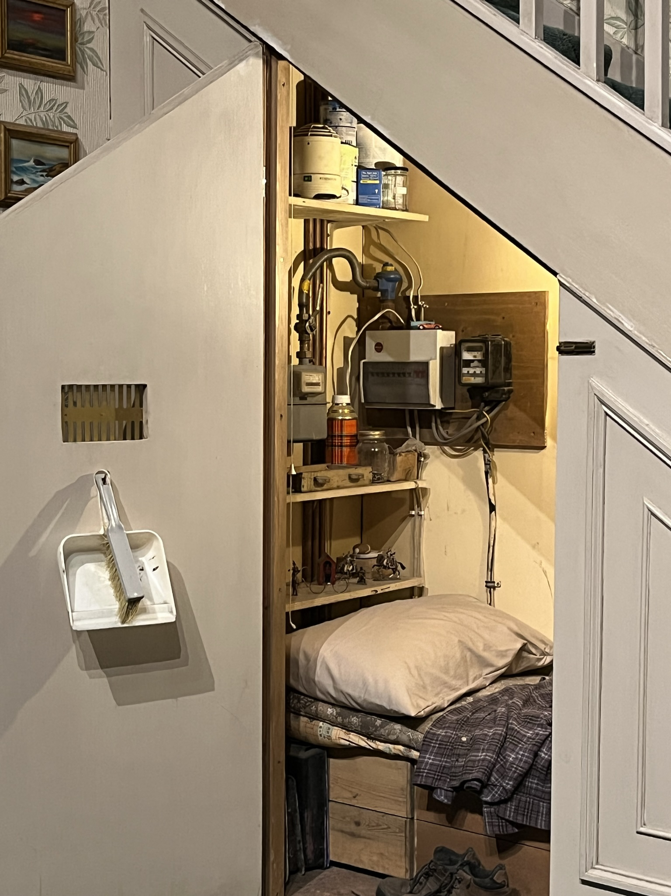

Slide 34
La maison des Weasley

Slide 35
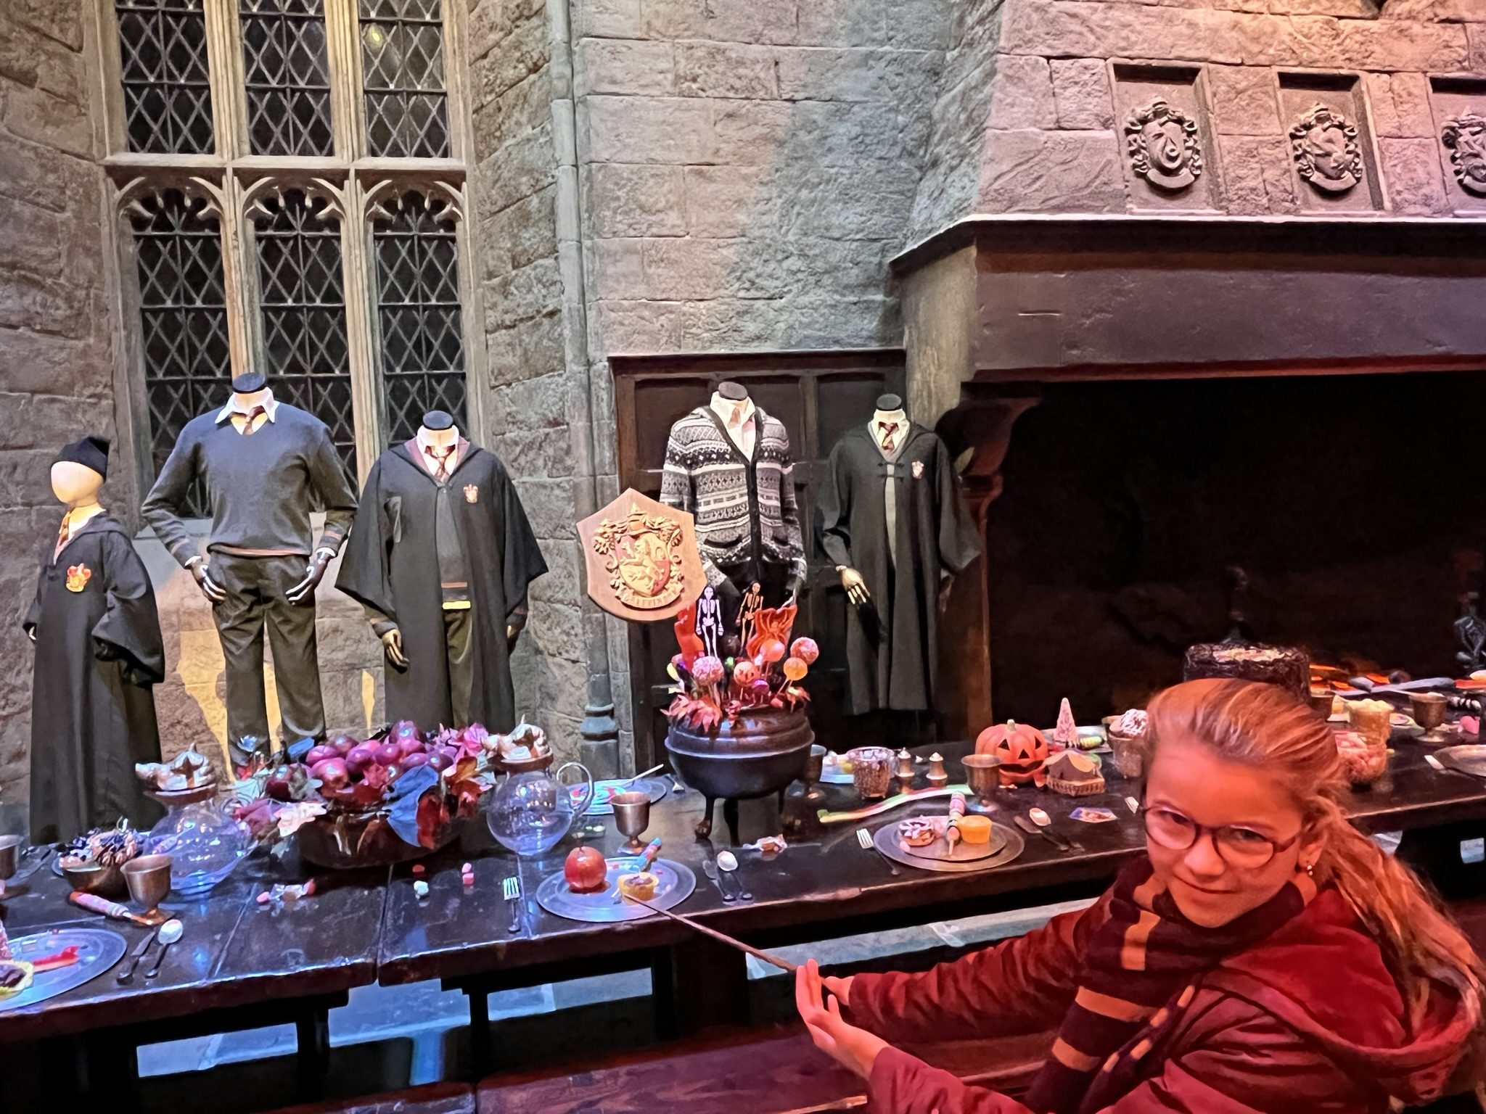
La grande salle

Slide 36
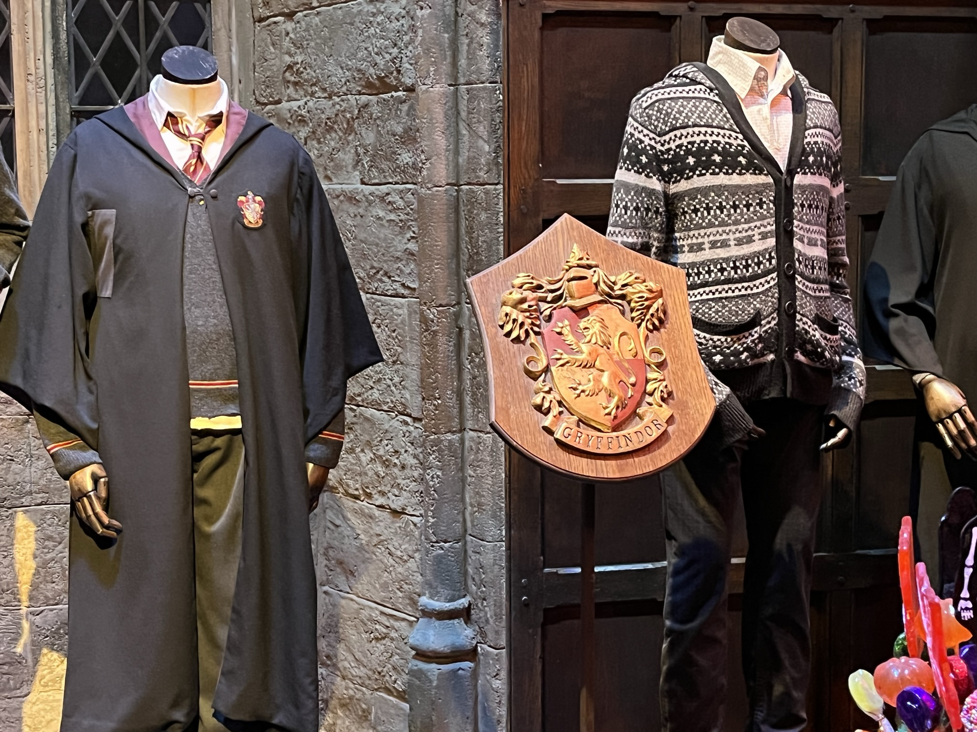
Les costumes des élèves de chaque maison

Slide 37
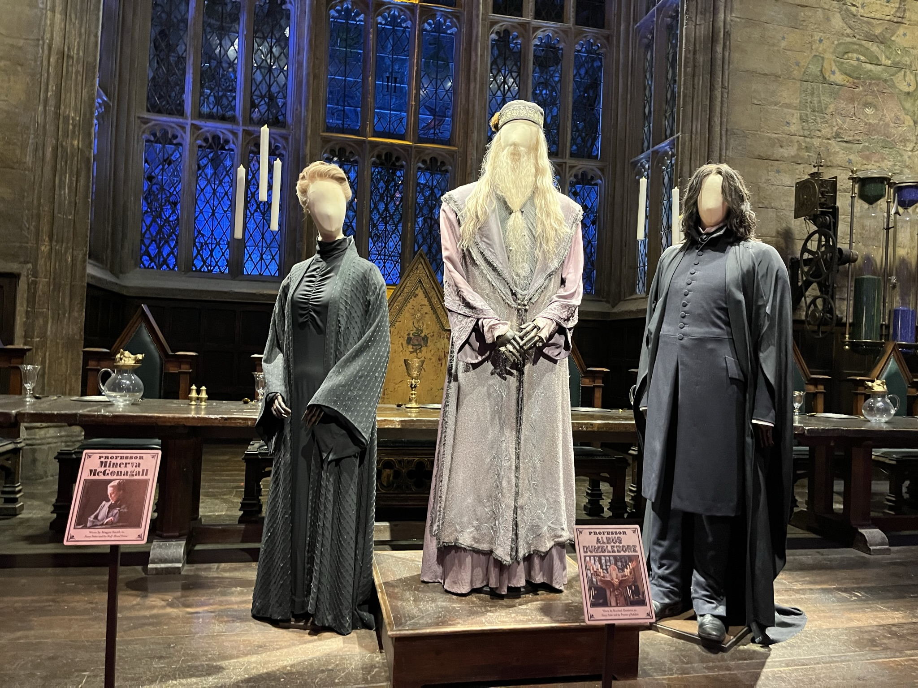
Le pupitre de Dumbledore

Slide 38
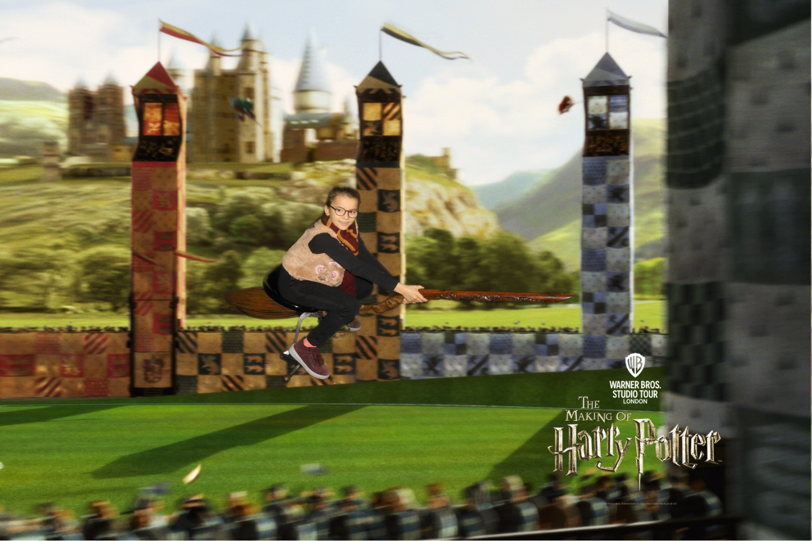
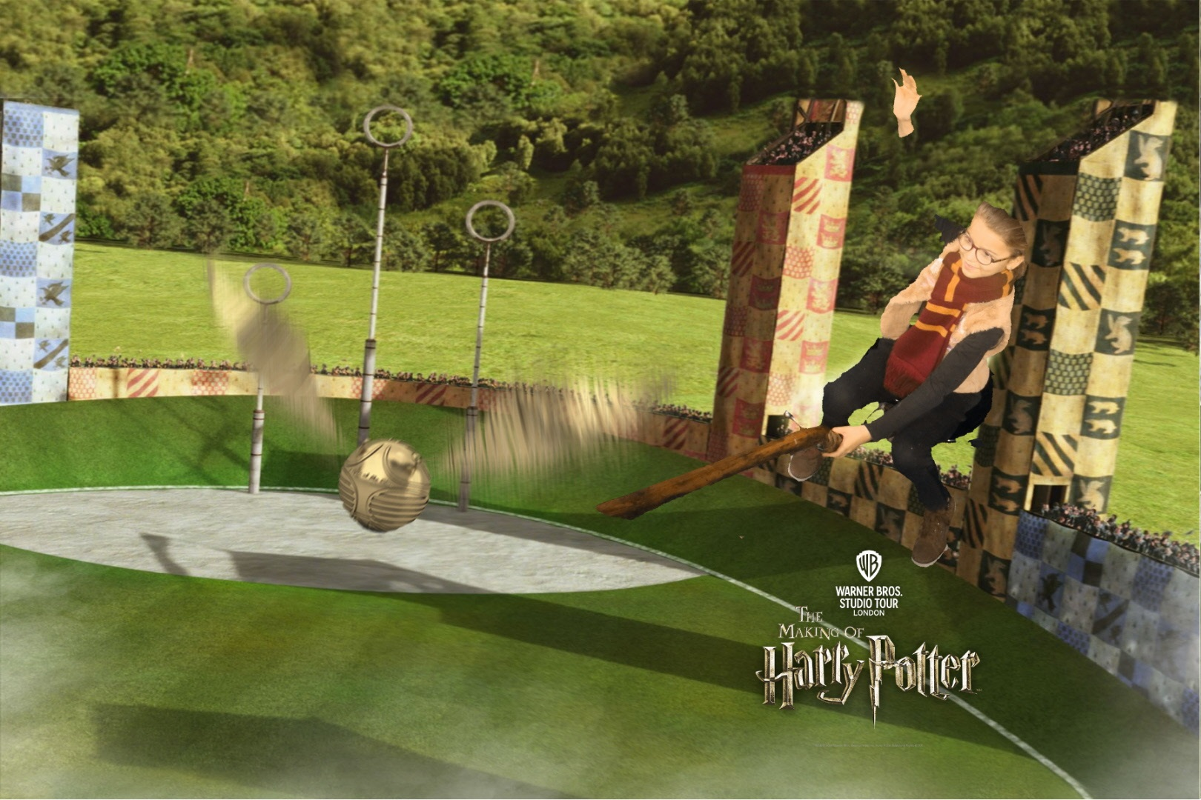
Le matériel et les habits de quidditch

Slide 39
Les perruques des personnages

Slide 40
La salle commune de Gryffondor

Slide 41
Le bureau de Dumbledore

Slide 42
L’escalier qui bouge

Slide 43
Quelques personnages

Slide 44
Le Poudlard express

Slide 45
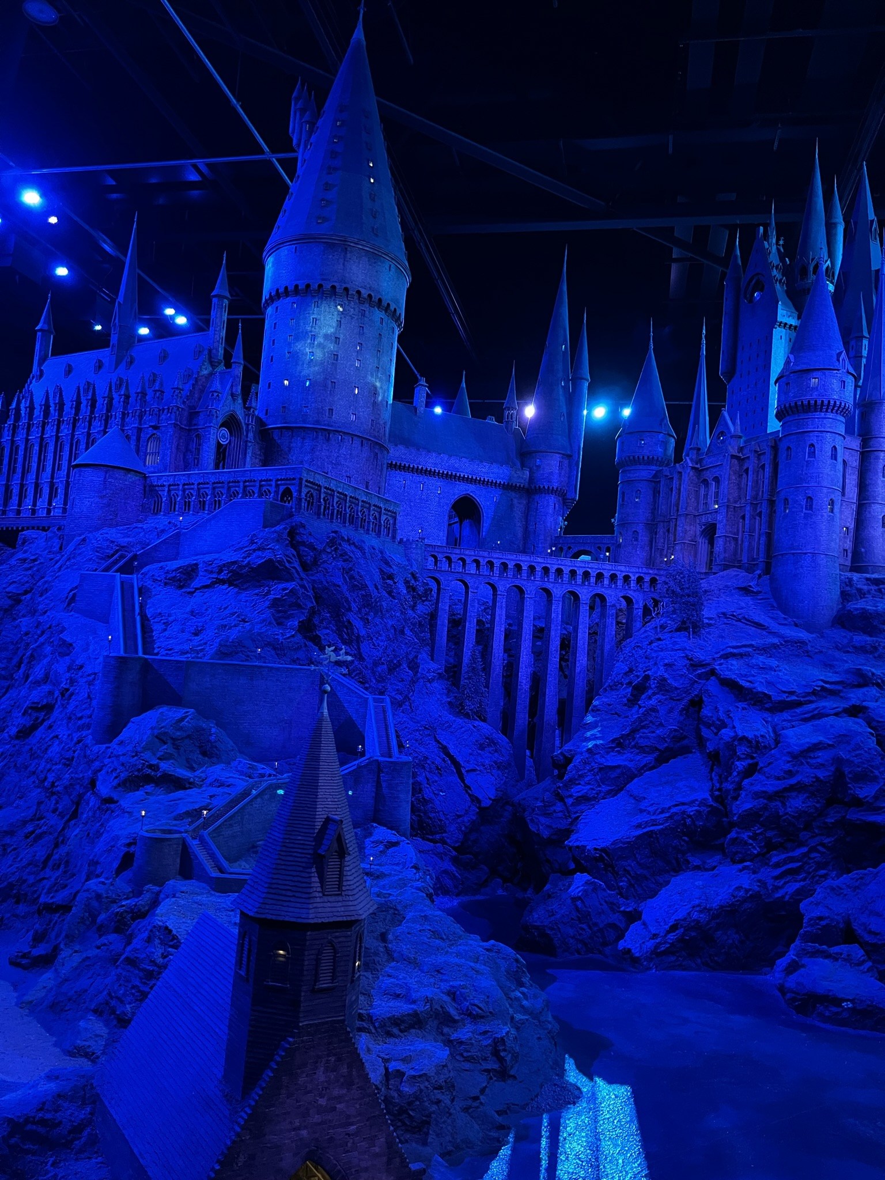
Le château de Poudlard

Slide 46
J’espère que ça vous a plu !
Belle journée !

